Slide 1
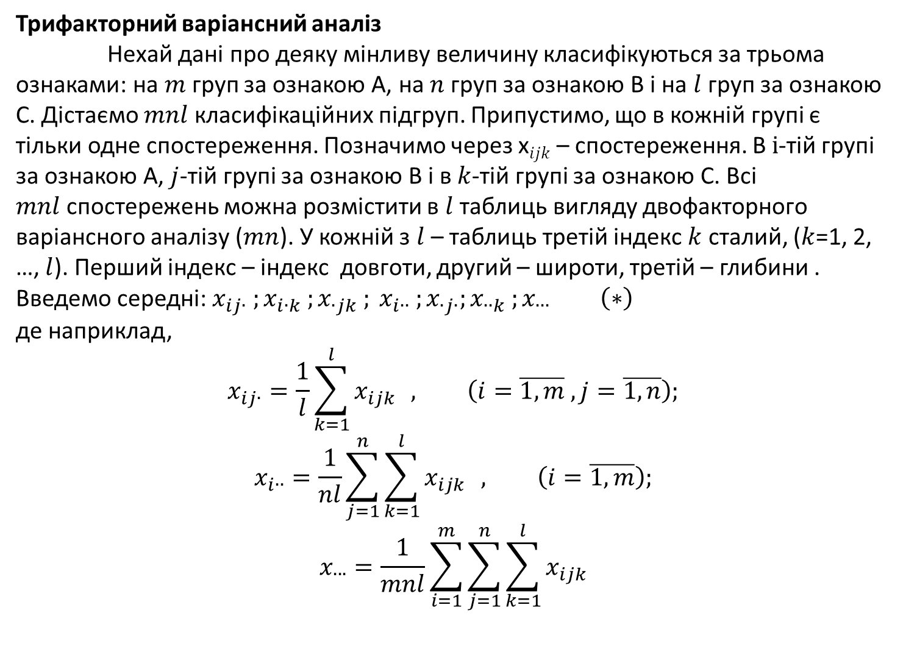
Трифакторний варіансний аналіз
Нехай дані про деяку мінливу величину класифікуються за трьома ознаками: на $m$груп за ознакою А, на $n$груп за ознакою В і на $l$ груп за ознакою С. Дістаємо $mnl$класифікаційних підгруп. Припустимо, що в кожній групі є тільки одне спостереження. Позначимо через x$ijk$ – спостереження. В $і$-тій групі за ознакою А, $j$-тій групі за ознакою B і в $k$-тій групі за ознакою C. Всі $mnl$спостережень можна розмістити в $l$ таблиць вигляду двофакторного варіансного аналізу ($mn$). У кожній з $l$ – таблиць третій індекс $k$ сталий, ($k$=1, 2, …, $l$). Перший індекс – індекс довготи, другий – широти, третій – глибини . Введемо середні: $x_{ij∙} ;x_{i∙k} ;x_{∙jk} ; x_{i∙∙} ;x_{∙j∙};x_{∙∙k} ;x_{∙∙∙} \left(∗\right)$
де наприклад,
$$x_{ij∙}=\frac{1}{l}\sum_{k=1}^{l}{x_{ijk}} , \left(i=\overline{1,m} , j=\overline{1,n}\right);$$
$$x_{i∙∙}=\frac{1}{nl}\sum_{j=1}^{n}{\sum_{k=1}^{l}{x_{ijk}}} , \left(i=\overline{1,m}\right);$$
$$x_{∙∙∙}=\frac{1}{mnl}\sum_{i=1}^{m}{\sum_{j=1}^{n}{\sum_{k=1}^{l}{x_{ijk}}}}$$

Slide 2
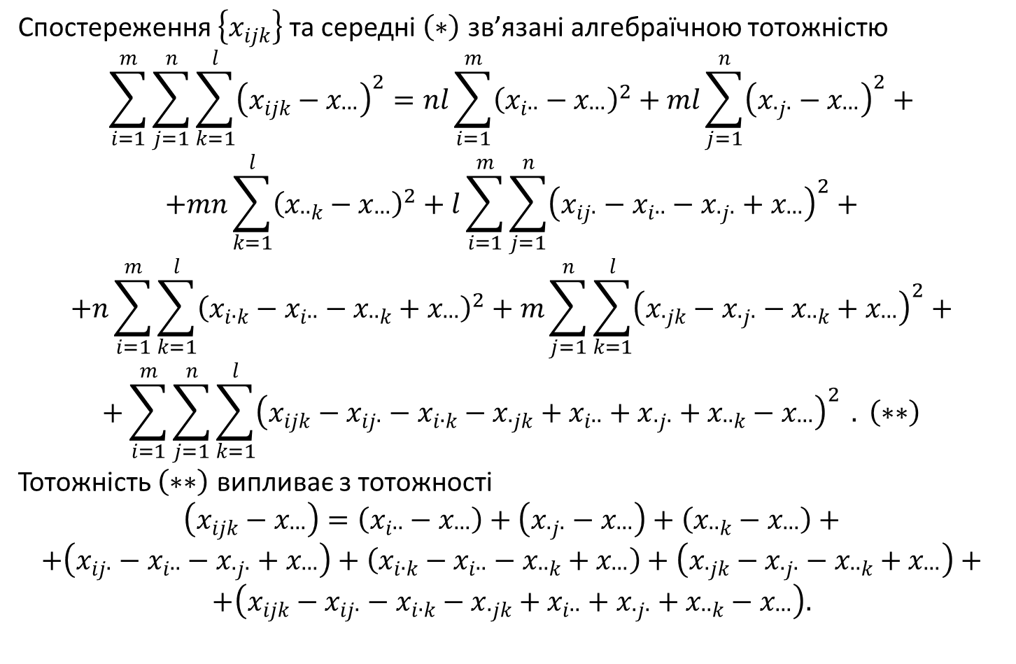
Спостереження $\left\{x_{ijk}\right\}$ та середні $\left(∗\right)$ зв̕’язані алгебраїчною тотожністю
$$\sum_{i=1}^{m}{\sum_{j=1}^{n}{\sum_{k=1}^{l}{{\left(x_{ijk}−x_{∙∙∙}\right)}^{2}}}}=nl\sum_{i=1}^{m}{{\left(x_{i∙∙}−x_{∙∙∙}\right)}^{2}}+ml\sum_{j=1}^{n}{{\left(x_{∙j∙}−x_{∙∙∙}\right)}^{2}}+$$
$$+mn\sum_{k=1}^{l}{{\left(x_{∙∙k}−x_{∙∙∙}\right)}^{2}}+l\sum_{i=1}^{m}{\sum_{j=1}^{n}{{\left(x_{ij∙}−x_{i∙∙}−x_{∙j∙}+x_{∙∙∙}\right)}^{2}}}+$$
$$+n\sum_{i=1}^{m}{\sum_{k=1}^{l}{{\left(x_{i∙k}−x_{i∙∙}−x_{∙∙k}+x_{∙∙∙}\right)}^{2}}}+m\sum_{j=1}^{n}{\sum_{k=1}^{l}{{\left(x_{∙jk}−x_{∙j∙}−x_{∙∙k}+x_{∙∙∙}\right)}^{2}}}+$$
$$+\sum_{i=1}^{m}{\sum_{j=1}^{n}{\sum_{k=1}^{l}{{\left(x_{ijk}−x_{ij∙}−x_{i∙k}−x_{∙jk}+x_{i∙∙}+x_{∙j∙}+x_{∙∙k}−x_{∙∙∙}\right)}^{2}}}} . \left(∗∗\right)$$
Тотожність $\left(∗∗\right)$ випливає з тотожності
$$\left(x_{ijk}−x_{∙∙∙}\right)=\left(x_{i∙∙}−x_{∙∙∙}\right)+\left(x_{∙j∙}−x_{∙∙∙}\right)+\left(x_{∙∙k}−x_{∙∙∙}\right)+$$
$$+\left(x_{ij∙}−x_{i∙∙}−x_{∙j∙}+x_{∙∙∙}\right)+\left(x_{i∙k}−x_{i∙∙}−x_{∙∙k}+x_{∙∙∙}\right)+\left(x_{∙jk}−x_{∙j∙}−x_{∙∙k}+x_{∙∙∙}\right)+$$
$$+\left(x_{ijk}−x_{ij∙}−x_{i∙k}−x_{∙jk}+x_{i∙∙}+x_{∙j∙}+x_{∙∙k}−x_{∙∙∙}\right).$$

Slide 3
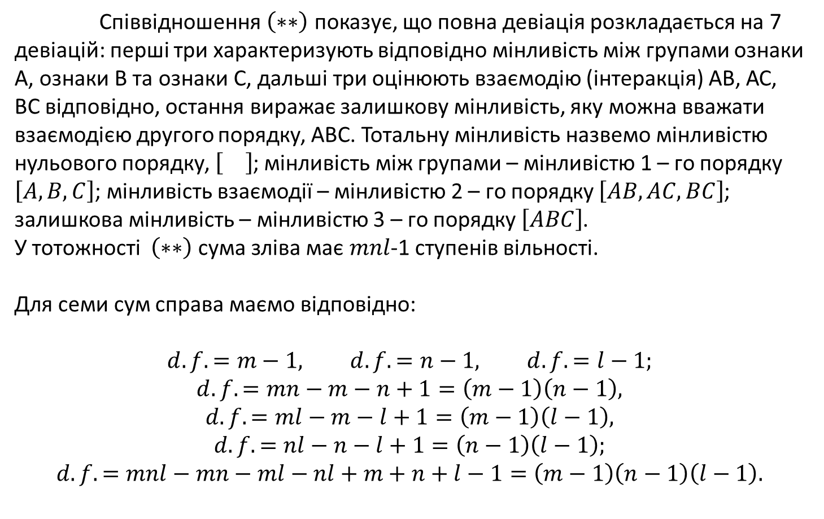
Співвідношення $\left(∗∗\right)$ показує, що повна девіація розкладається на 7 девіацій: перші три характеризують відповідно мінливість між групами ознаки А, ознаки В та ознаки С, дальші три оцінюють взаємодію (інтеракція) АВ, АС, ВС відповідно, остання виражає залишкову мінливість, яку можна вважати взаємодією другого порядку, АВС. Тотальну мінливість назвемо мінливістю нульового порядку, ; мінливість між групами – мінливістю 1 – го порядку $\left[A,B,C\right]$; мінливість взаємодії – мінливістю 2 – го порядку $\left[AB,AC,BC\right]$; залишкова мінливість – мінливістю 3 – го порядку $\left[ABC\right]$.
У тотожності $\left(∗∗\right)$ сума зліва має $mnl$-1 ступенів вільності.
Для семи сум справа маємо відповідно:
$$d.f.=m−1, d.f.=n−1, d.f.=l−1;$$
$$d.f.=mn−m−n+1=\left(m−1\right)\left(n−1\right),$$
$$d.f.=ml−m−l+1=\left(m−1\right)\left(l−1\right),$$
$$d.f.=nl−n−l+1=\left(n−1\right)\left(l−1\right);$$
$$d.f.=mnl−mn−ml−nl+m+n+l−1=\left(m−1\right)\left(n−1\right)\left(l−1\right).$$

Slide 4
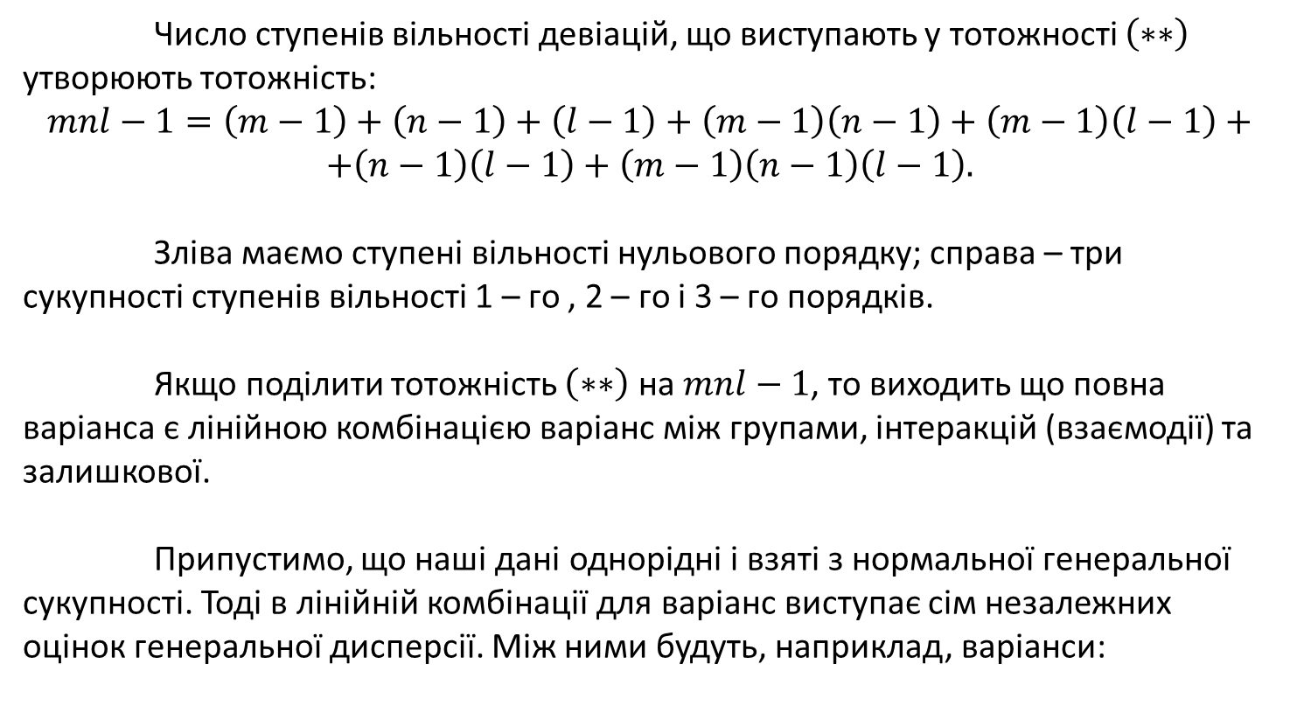
Число ступенів вільності девіацій, що виступають у тотожності $\left(∗∗\right)$ утворюють тотожність:
$$mnl−1=\left(m−1\right)+\left(n−1\right)+\left(l−1\right)+\left(m−1\right)\left(n−1\right)+\left(m−1\right)\left(l−1\right)+$$
$$+\left(n−1\right)\left(l−1\right)+\left(m−1\right)\left(n−1\right)\left(l−1\right).$$
Зліва маємо ступені вільності нульового порядку; справа – три сукупності ступенів вільності 1 – го , 2 – го і 3 – го порядків.
Якщо поділити тотожність $\left(∗∗\right)$ на $mnl−1$, то виходить що повна варіанса є лінійною комбінацією варіанс між групами, інтеракцій (взаємодії) та залишкової.
Припустимо, що наші дані однорідні і взяті з нормальної генеральної сукупності. Тоді в лінійній комбінації для варіанс виступає сім незалежних оцінок генеральної дисперсії. Між ними будуть, наприклад, варіанси:

Slide 5
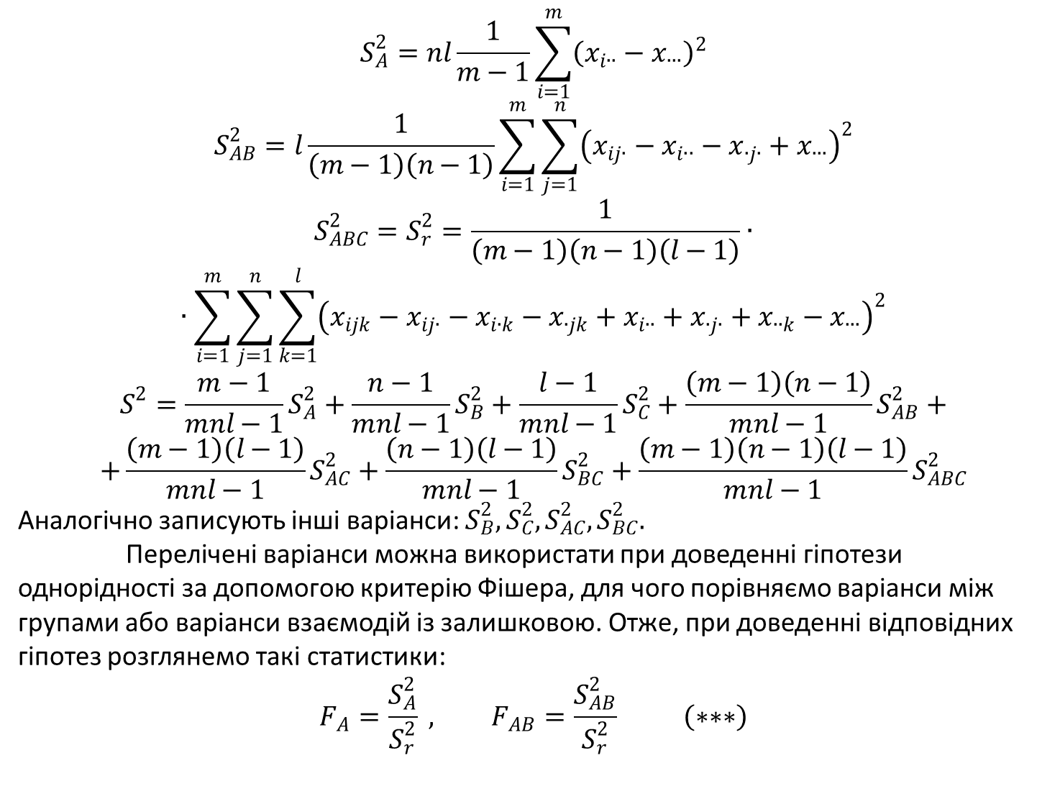
$$S_{A}^{2}=nl\frac{1}{m−1}\sum_{i=1}^{m}{{\left(x_{i∙∙}−x_{∙∙∙}\right)}^{2}}$$
$$S_{AB}^{2}=l\frac{1}{\left(m−1\right)\left(n−1\right)}\sum_{i=1}^{m}{\sum_{j=1}^{n}{{\left(x_{ij∙}−x_{i∙∙}−x_{∙j∙}+x_{∙∙∙}\right)}^{2}}}$$
$$S_{ABC}^{2}=S_{r}^{2}=\frac{1}{\left(m−1\right)\left(n−1\right)\left(l−1\right)}∙$$
$$∙\sum_{i=1}^{m}{\sum_{j=1}^{n}{\sum_{k=1}^{l}{{\left(x_{ijk}−x_{ij∙}−x_{i∙k}−x_{∙jk}+x_{i∙∙}+x_{∙j∙}+x_{∙∙k}−x_{∙∙∙}\right)}^{2}}}}$$
$$S^{2}=\frac{m−1}{mnl−1}S_{A}^{2}+\frac{n−1}{mnl−1}S_{B}^{2}+\frac{l−1}{mnl−1}S_{C}^{2}+\frac{\left(m−1\right)\left(n−1\right)}{mnl−1}S_{AB}^{2}+$$
$$+\frac{\left(m−1\right)\left(l−1\right)}{mnl−1}S_{AC}^{2}+\frac{\left(n−1\right)\left(l−1\right)}{mnl−1}S_{BC}^{2}+\frac{\left(m−1\right)\left(n−1\right)\left(l−1\right)}{mnl−1}S_{ABC}^{2}$$
Аналогічно записують інші варіанси: $S_{B}^{2}, S_{C}^{2}, S_{AC}^{2}, S_{BC}^{2}.$
Перелічені варіанси можна використати при доведенні гіпотези однорідності за допомогою критерію Фішера, для чого порівняємо варіанси між групами або варіанси взаємодій із залишковою. Отже, при доведенні відповідних гіпотез розглянемо такі статистики:
$$F_{A}=\frac{S_{A}^{2}}{S_{r}^{2}} , F_{AB}=\frac{S_{AB}^{2}}{S_{r}^{2}} \left(∗∗∗\right)$$

Slide 6
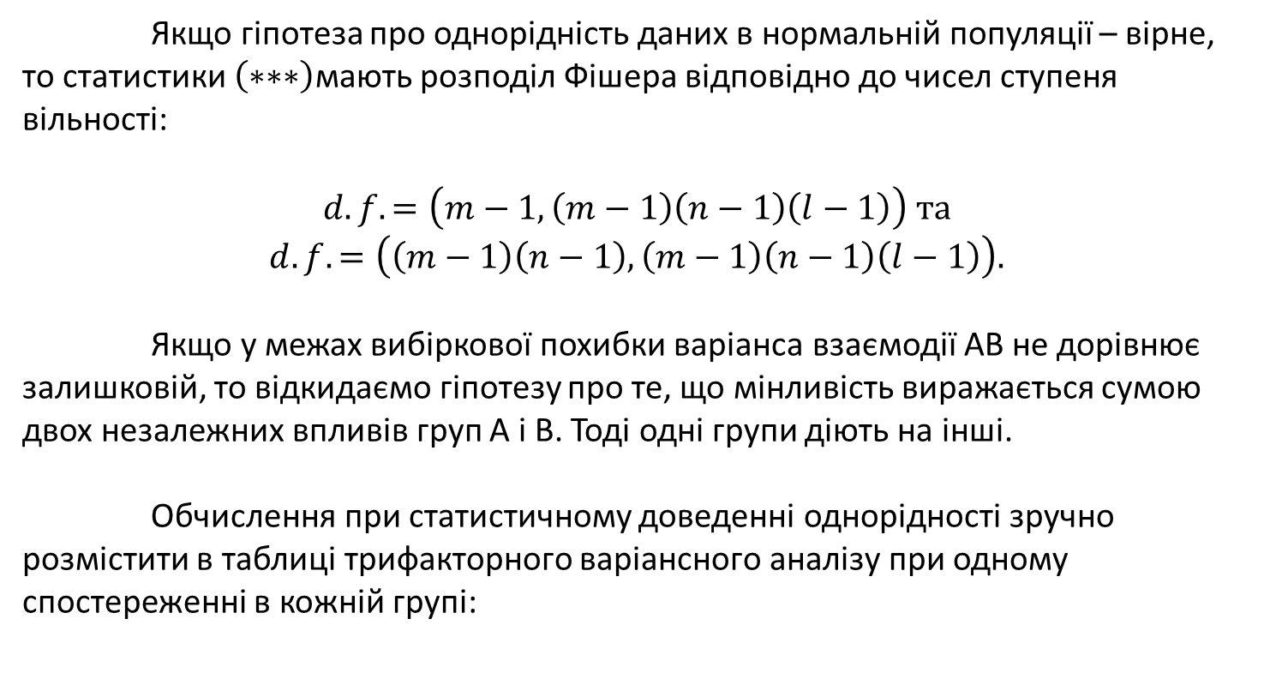
Якщо гіпотеза про однорідність даних в нормальній популяції – вірне, то статистики $\left(∗∗∗\right)$мають розподіл Фішера відповідно до чисел ступеня вільності:
$$d.f.=\left(m−1,\left(m−1\right)\left(n−1\right)\left(l−1\right)\right) та$$
$$d.f.=\left(\left(m−1\right)\left(n−1\right),\left(m−1\right)\left(n−1\right)\left(l−1\right)\right).$$
Якщо у межах вибіркової похибки варіанса взаємодії АВ не дорівнює залишковій, то відкидаємо гіпотезу про те, що мінливість виражається сумою двох незалежних впливів груп А і В. Тоді одні групи діють на інші.
Обчислення при статистичному доведенні однорідності зручно розмістити в таблиці трифакторного варіансного аналізу при одному спостереженні в кожній групі:

Slide 7
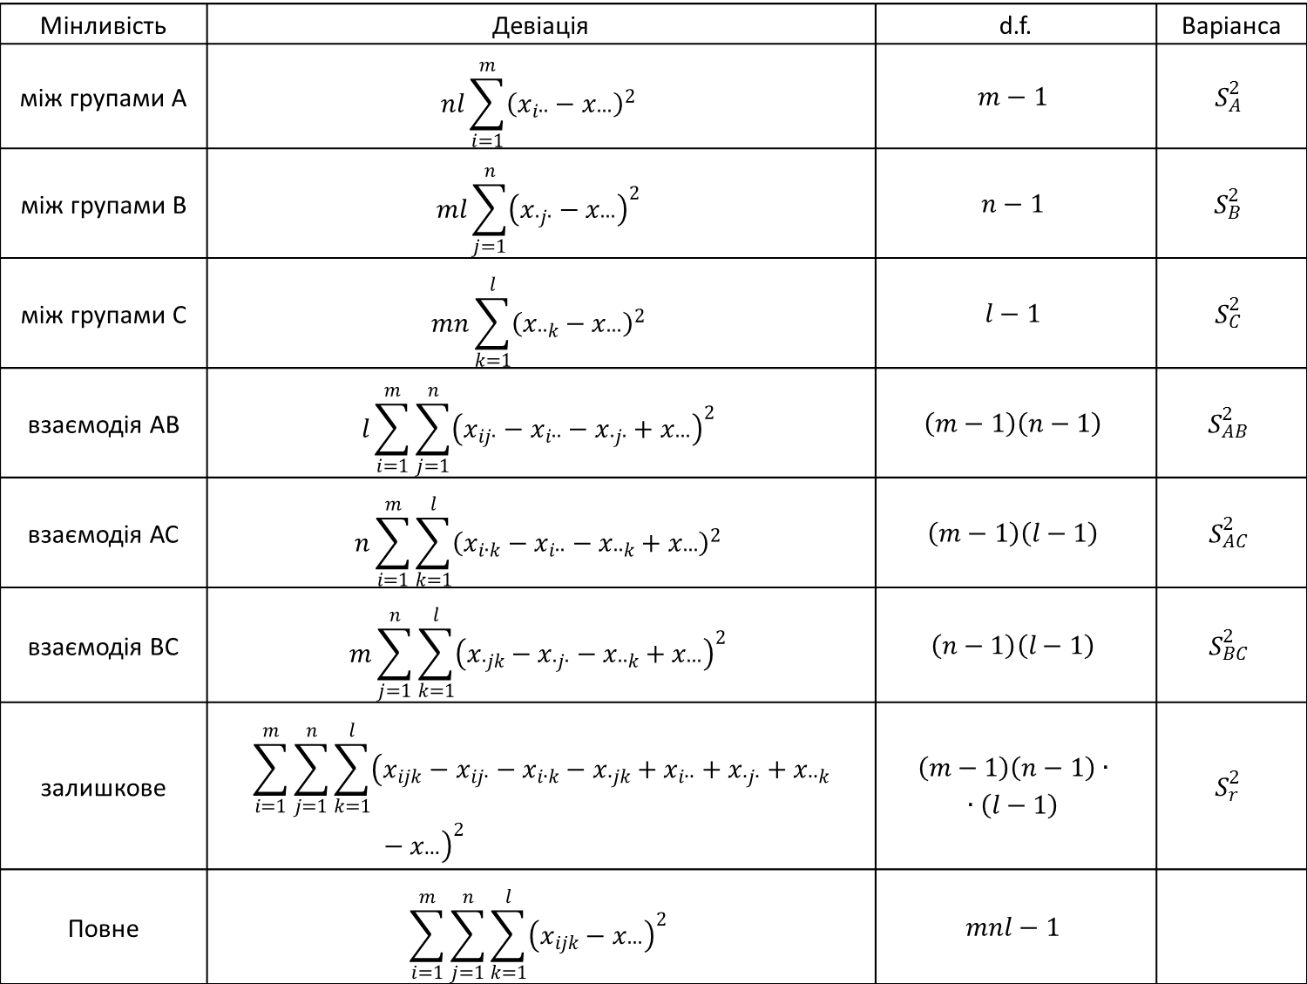
Мінливість | Девіація | d.f. | Варіанса
між групами А | $$nl\sum_{i=1}^{m}{{\left(x_{i∙∙}−x_{∙∙∙}\right)}^{2}}$$ | $$m−1$$ | $$S_{A}^{2}$$
між групами В | $$ml\sum_{j=1}^{n}{{\left(x_{∙j∙}−x_{∙∙∙}\right)}^{2}}$$ | $$n−1$$ | $$S_{B}^{2}$$
між групами С | $$mn\sum_{k=1}^{l}{{\left(x_{∙∙k}−x_{∙∙∙}\right)}^{2}}$$ | $$l−1$$ | $$S_{C}^{2}$$
взаємодія АВ | $$l\sum_{i=1}^{m}{\sum_{j=1}^{n}{{\left(x_{ij∙}−x_{i∙∙}−x_{∙j∙}+x_{∙∙∙}\right)}^{2}}}$$ | $$\left(m−1\right)\left(n−1\right)$$ | $$S_{AB}^{2}$$
взаємодія АС | $$n\sum_{i=1}^{m}{\sum_{k=1}^{l}{{\left(x_{i∙k}−x_{i∙∙}−x_{∙∙k}+x_{∙∙∙}\right)}^{2}}}$$ | $$\left(m−1\right)\left(l−1\right)$$ | $$S_{AC}^{2}$$
взаємодія ВС | $$m\sum_{j=1}^{n}{\sum_{k=1}^{l}{{\left(x_{∙jk}−x_{∙j∙}−x_{∙∙k}+x_{∙∙∙}\right)}^{2}}}$$ | $$\left(n−1\right)\left(l−1\right)$$ | $$S_{BC}^{2}$$
залишкове | $$\sum_{i=1}^{m}{\sum_{j=1}^{n}{\sum_{k=1}^{l}{{\left(x_{ijk}−x_{ij∙}−x_{i∙k}−x_{∙jk}+x_{i∙∙}+x_{∙j∙}+x_{∙∙k}−x_{∙∙∙}\right)}^{2}}}}$$ | $$\left(m−1\right)\left(n−1\right)∙$$ $$∙\left(l−1\right)$$ | $$S_{r}^{2}$$
Повне | $$\sum_{i=1}^{m}{\sum_{j=1}^{n}{\sum_{k=1}^{l}{{\left(x_{ijk}−x_{∙∙∙}\right)}^{2}}}}$$ | $$mnl−1$$

Slide 8
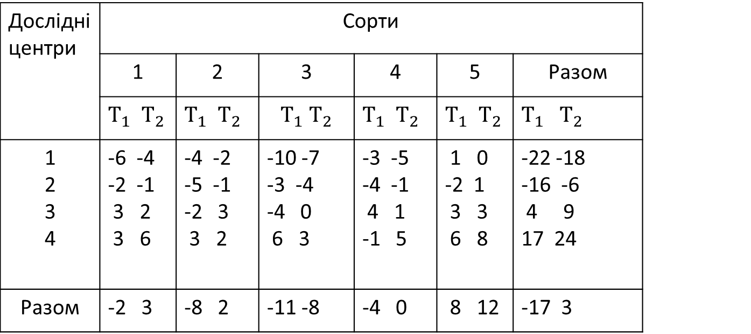
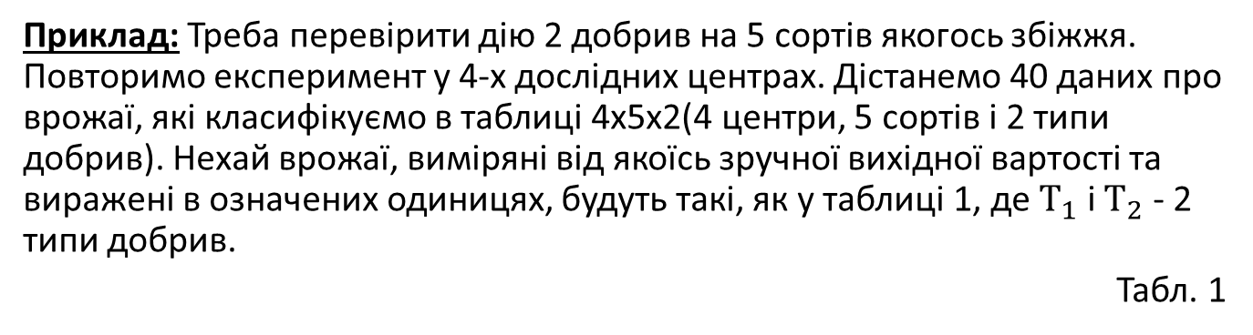
Приклад: Треба перевірити дію 2 добрив на 5 сортів якогось збіжжя. Повторимо експеримент у 4-х дослідних центрах. Дістанемо 40 даних про врожаї, які класифікуємо в таблиці 4х5х2(4 центри, 5 сортів і 2 типи добрив). Нехай врожаї, виміряні від якоїсь зручної вихідної вартості та виражені в означених одиницях, будуть такі, як у таблиці 1, де $Т_{1}$ і $Т_{2}$ - 2 типи добрив.
Табл. 1
Дослідні центри | Сорти
 | 1 | 2 | 3 | 4 | 5 | Разом
 | $Т_{1}$ $Т_{2}$ | $Т_{1}$ $Т_{2}$ | $$Т_{1} Т_{2}$$ | $Т_{1}$ $Т_{2}$ | $Т_{1}$ $Т_{2}$ | $Т_{1}$ $Т_{2}$
1 2 3 4 | -6 -4 -2 -1 3 2 3 6 | -4 -2 -5 -1 -2 3 3 2 | -10 -7 -3 -4 -4 0 6 3 | -3 -5 -4 -1 4 1 -1 5 | 1 0 -2 1 3 3 6 8 | -22 -18 -16 -6 4 9 17 24
Разом | -2 3 | -8 2 | -11 -8 | -4 0 | 8 12 | -17 3

Slide 9
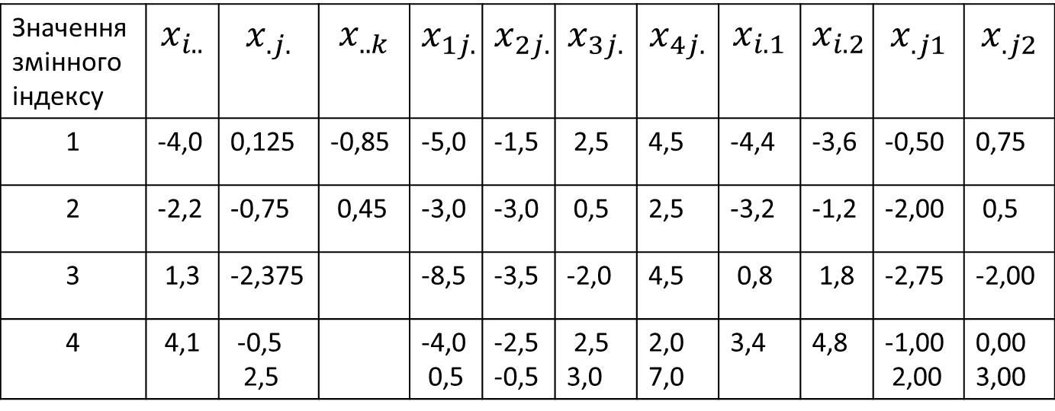
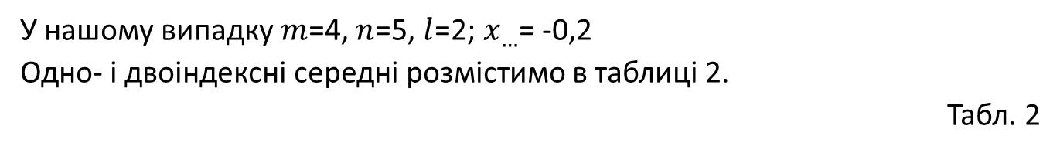
У нашому випадку $m$=4, $n$=5, $l$=2; $x_{…}$= -0,2
Одно- і двоіндексні середні розмістимо в таблиці 2.
Табл. 2
Значення змінного індексу | $$x_{i..}$$ | $$x_{.j.}$$ | $$x_{..k}$$ | $$x_{1j.}$$ | $$x_{2j.}$$ | $$x_{3j.}$$ | $$x_{4j.}$$ | $$x_{i.1}$$ | $$x_{i.2}$$ | $$x_{.j1}$$ | $$x_{.j2}$$
1 | -4,0 | 0,125 | -0,85 | -5,0 | -1,5 | 2,5 | 4,5 | -4,4 | -3,6 | -0,50 | 0,75
2 | -2,2 | -0,75 | 0,45 | -3,0 | -3,0 | 0,5 | 2,5 | -3,2 | -1,2 | -2,00 | 0,5
3 | 1,3 | -2,375 |  | -8,5 | -3,5 | -2,0 | 4,5 | 0,8 | 1,8 | -2,75 | -2,00
4 | 4,1 | -0,5 2,5 |  | -4,0 0,5 | -2,5 -0,5 | 2,5 3,0 | 2,0 7,0 | 3,4 | 4,8 | -1,00 2,00 | 0,00 3,00

Slide 10
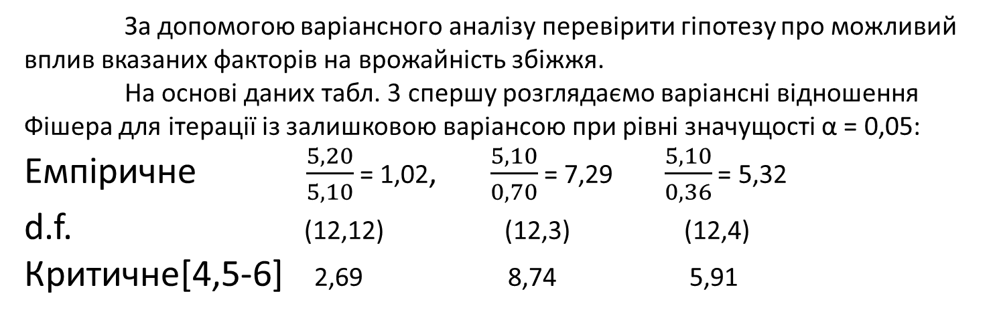
Девіації, ступені вільності та варіанси для різних мінливостей розмістимо в таблиці 3.
Табл. 3
Мінливість | Девіація | d.f. | Варіанса
Між центрами А Між сортами В Між добривами Т Інтеракція(взаємодія) АВ Інтеракція(взаємодія) АТ Інтеракція(взаємодія) ВТ Залишкове | 381,8 100,15 16,90 62,45 2,10 3,85 61,15 | 3 4 1 12 3 4 12 | 130,60 25,04 16,9 5,20 0,70 0,96 5,10
Повне | 638,40 | 39 | -
За допомогою варіансного аналізу перевірити гіпотезу про можливий вплив вказаних факторів на врожайність збіжжя.
На основі даних табл. 3 спершу розглядаємо варіансні відношення Фішера для ітерації із залишковою варіансою при рівні значущості α = 0,05:
Емпіричне $\frac{5,20}{5,10}$ = 1,02, $\frac{5,10}{0,70}$ = 7,29 $\frac{5,10}{0,36}$ = 5,32
d.f. (12,12) (12,3) (12,4)
Критичне[4,5-6] 2,69 8,74 5,91

Slide 11
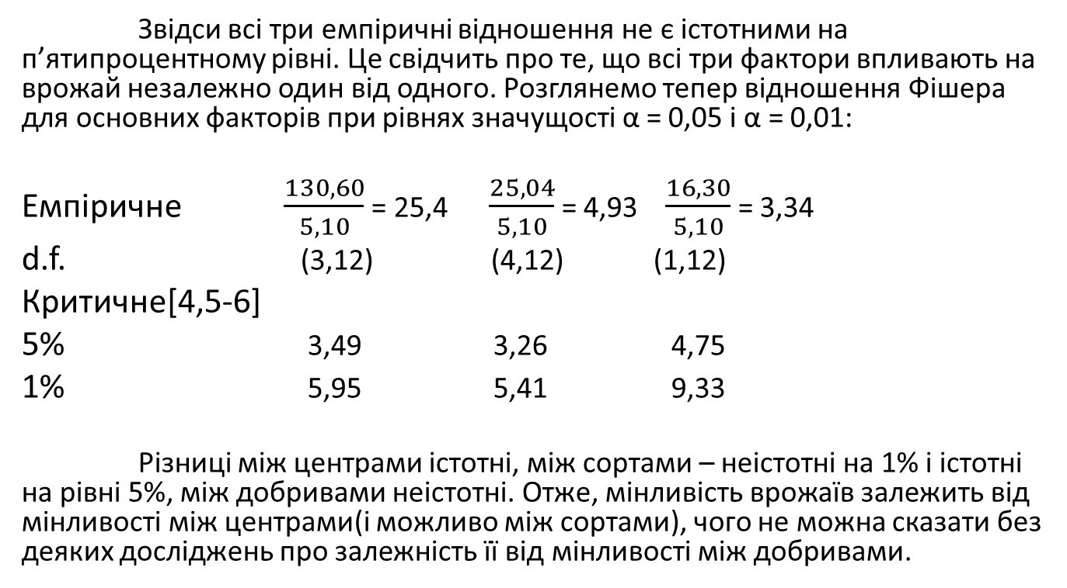
Звідси всі три емпіричні відношення не є істотними на п’ятипроцентному рівні. Це свідчить про те, що всі три фактори впливають на врожай незалежно один від одного. Розглянемо тепер відношення Фішера для основних факторів при рівнях значущості α = 0,05 і α = 0,01:
Емпіричне $\frac{130,60}{5,10}$ = 25,4 $\frac{25,04}{5,10}$ = 4,93 $\frac{16,30}{5,10}$ = 3,34
d.f. (3,12) (4,12) (1,12)
Критичне[4,5-6]
5% 3,49 3,26 4,75
1% 5,95 5,41 9,33
Різниці між центрами істотні, між сортами – неістотні на 1% і істотні на рівні 5%, між добривами неістотні. Отже, мінливість врожаїв залежить від мінливості між центрами(і можливо між сортами), чого не можна сказати без деяких досліджень про залежність її від мінливості між добривами.

